Slide 1






ҚОРА-СУВ ШАҲРИДАГИ СУВ ТАЪМИНОТИ ВА КАНАЛИЗАЦИЯ ТИЗИМЛАРИНИ СИФАТ ДАРАЖАСИНИ ЯХШИЛАШ БЎЙИЧА ЛОЙИҲАСИ
Таклиф ёки шикоятлар билан қаерга мурожаат қилса бўлади?
Қора–Сув шаҳрининг ҳар бир фуқароси сув таъминоти корхонасига ариза ёки шикоят билан мурожаат қилиш ҳуқуқига эга. Лойиҳа доирасида ЕТТБ нинг «Корпоратив ривожланиш дастури» кўмаги билан «Кара-Суу - Таза Суу» корхонаси томонидан аҳолини сув таъминоти ва канализация тизимлари билан боғлиқ шикоятларини кўриб чиқиш тизими ишлари бирмунча яхшиланди.
Сиз Қора–Сув шаҳридаги аҳолини сув ва канализация тизимлари билан таъминлаш, ҳамда қурилиш ишларига тегишли истаган саволингиз билан қуйидаги манзилга мурожаат ва қўнғироқ қилишингиз мумкин:
«Кара-Суу - Таза Суу» корхонаси абонент бўлимининг бошлиғи– Шарипбек Кочорович Кадыров, тел. 0772-470012;
Корхонанинг ЕТТБ лойиҳасини амалга ошириш бўлими – Алтынбек Калдарбекович Шамшиев, тел. 0556-652865;
Қора-Сув шаҳрининг вице-мэри - Шавкат Топчуевич Осмоналиев, тел. 0550-132002;
Қора-Сув шаҳрининг ва «Кара-Суу – Таза Суу» корхонасининг қўшма корпоратив веб-сайти – https://karasuu.kg/main/

Slide 2
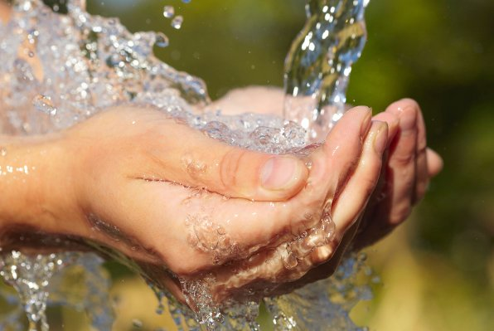
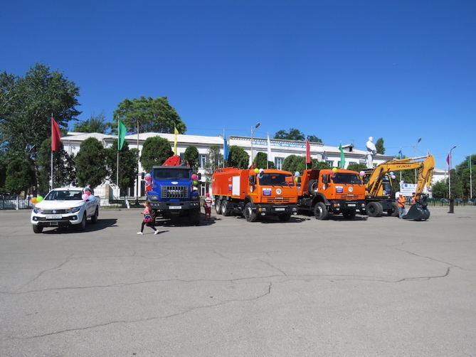
Қора-Сув шаҳридаги сув таъминоти ва канализация
тизимларини сифат даражасини яхшилаш бўйича
лойиҳаси
Қора-сув шаҳридаги ичимлик суви таъминоти ва канализация тизимлари 1950 йилларда қурилган бўлиб, сув қувурлари, насослар ва бошқа керакли сув таъминоти жиҳозлари бугунги кунда эскирган ва яроқсиз ҳолатга келган. Шаҳарда тоза ичимлик суви етишмайди ва ҳозирги вақтда кўпчилик аҳоли уйлари янги ҳудудларда қурилгани боис, сув таъминоти ва канализация тизимларига ҳали тўлиқ уланмаган.
Сув таъминоти ва канализация тармоқлари зудлик билан қайта таъмирланишга муҳтож бўлиб, ишлаш муддати якунига етган сув ва канализация қувурлари тизимларини таъмирлаш, текшириш ковакларини янгилаш ва янги сув тармоқларини қуриш, ҳамда шаҳардаги сув таъминоти жиҳозларини янгилаш (сувни тозалаш учун жиҳозлар ва сув насоси станциялари ва х.к.) ишларини амалга ошириш лозим.
Шу сабабдан, Европа Тикланиш ва Тараққиёт Банки (ЕТТБ) бошқа халқаро донор ташкилотлар билан ҳамкорликда Қирғиз Республикасига Қора–Сув шаҳридаги «Кара-Суу – Таза Суу» муниципал сув таъминоти корхонасининг фаолиятини яхшилаш учун молиявий кўмак маблағлари ажратишга қарор қилди.
Лойиҳани қайси халқаро донорлар молиялаштиради ва кай даражада?
2016 йили ЕТТБ, Европа Инвестиция Банки (ЕИБ) ва Европа Иттифоқи (ЕИ) томонидан «Кара-Суу – Таза Суу» корхонасини молиявий қўллаб қувватлаш учун 5,3 миллион евро миқдорида пул ажратиш қарор қилинган. Бу молиявий кўмак пуллари кредит ва грант тариқасида ажратилади. Грант маблағлари миқдори 3,3 миллион еврони ташкил қилиб, бу қайтарилмайдиган маблағлар ЕИ томонидан ажратилмоқда. Кредит маблағлари эса имтиёзли даврни ўз ичига олган ҳолда қайтариш шарти билан ажратилмоқда.
Лойиҳа амалга оширилаётганда қандай ноқулайликлар бўлиши мумкин?
Қурилиш вақтида атрофдаги жойларда вақтинча шовқин, тебраниш, чанг, тупроқ, хаво ифлосланиши, чиқиндиларни пайдо бўлиши, ўсимлик ва хайвонлар оламига таъсир кўрсатиши мумкин. Вақтинча сув билан таъминлашда узилишлар ва шаҳардаги баъзи йўллар тўсилиши мумкин.
Агарда биз бу барча ишларни бажармасак, шаҳар аҳолиси яна тоза ичимлик суви ва канализация хизмати билан таъминлашда муаммоларга дучор бўлаверади. Шунинг учун биз Сизлардан вақтинчалик ноқулайликларни тўғри тушунишингизни сўраймиз.
Лойиҳа доирасида ичимлик сув таъминоти ва канализация учун тарифларни қайта кўриб чиқиш режалаштирилмоқда. Бу нима учун керак?
Лойиҳа доирасида «Кара-Суу - Таза Суу» корхонаси тажрибали маслаҳатчилар ёрдамида тарифларни ҳисоблашнинг янги методологиясини, бухгалтерия ва молиявий ҳисобларни юритишнинг ва тўловларни қабул қилишнинг янгича тизимини жорий этади.
Сув таъминоти ва канализация хизматлари учун етарли даражадаги тарифлар, тўловларни ўз вақтида келиб тушиши ва шаффоф ҳисобот тизими «Кара-Суу - Таза Суу» корхонасига аҳолига ишончли хизмат кўрсатишга, ўз вақтида авария ҳолатларини бартараф қилишга, агар керак бўлса тармоқни кенгайтиришга имкон беради. Шаҳар аҳолиси тоза ичимлик сувига ҳар куни ва керакли миқдорда эга бўлади.
Кам таъминланган оилалар учун сув таъминоти хизматларини тўлашда шаҳар мэрияси томонидан субсидия тарзида ёрдам кўрсатилади. Бундан ташқари тўловлардан тушган пулларнинг бир қисми сув таъминотини таъмирлаш учун олинган кредитни тўлаш учун ҳам сарфланади. Шунинг учун аҳоли тарафдан тўловларни ўз вақтида кечиктирмасдан тўланиши муҳимдир.
Агарда корхона аҳолига кўрсатаётган сув таъминоти ва канализация хизматлари учун тўловларни ўз вақтида олмаса, унда корхона аҳолини сув таъминоти ва канализация хизматларидан фойдаланишдаги муаммоларини тўлиқ бартараф қила олмайди. Бу эса корхонани молиявий ҳолатига ва хизмат кўрсатиш сифатига салбий таъсир қилади, ва молиявий жарималар юзага келишига сабаб бўлади.
Ҳозирги вақтгача қандай ишлар бажарилди?
Лойиҳа доирасида «Кара-Суу – Таза Суу» корхонаси учун керакли янги маҳсус техникалар сотиб олинди. Корхона маъмурий ва хўжалик биноларини мукаммал таъмирлаш ишлари олиб борилмоқда ва сув таъминоти тармоқларида қурилиш ишларига тайёргарлик кетмоқда. Яқин вақт ичида тармоқда қурилиш ишлари бошланади.

